Slide 1


TRƯỜNG TIỂU HỌC CỰ KHỐI
LỚP 1A….
MÔN: ĐẠO ĐỨC LỚP 1

Slide 2
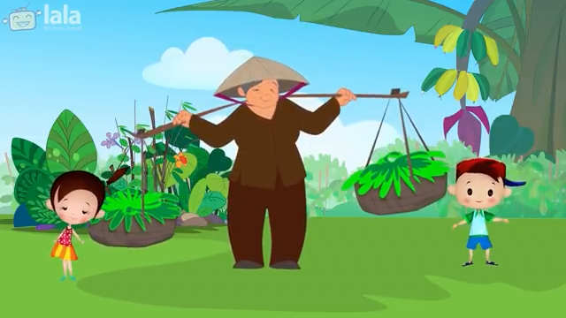
PHẦN 1: KHỞI ĐỘNG
Những việc làm nào của cái Tôm, cái Tép đã thể hiện sự quan tâm, giúp đỡ tới bà còng?

Slide 3

Đạo đức
Bài 8: Em với ông bà, cha mẹ (Tiết 2)

Slide 4

PHẦN 3: LUYỆN TẬP

Slide 5
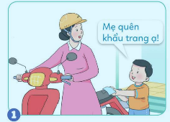
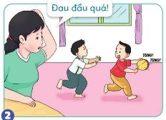
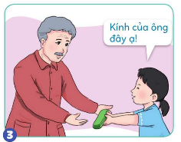
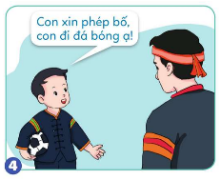
a. Em đồng tình với việc làm nào của bạn trong tranh? Vì sao?

Slide 6

Bài tập 4: Vẽ hoặc dưới mỗi bức tranh:

Slide 7

a. Em đồng tình với việc làm nào của bạn trong tranh? Vì sao?

Slide 8
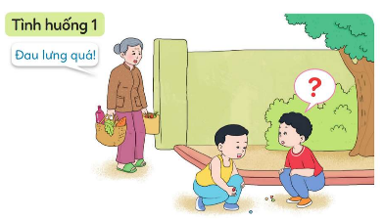
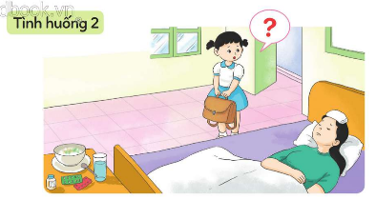
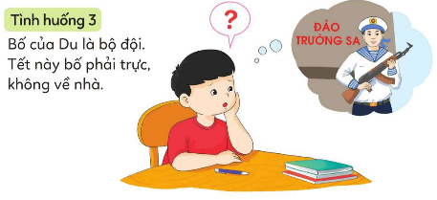
b. Nếu em là bạn trong mỗi tình huống dưới đây, em sẽ làm gì?
Bài tập 5: Hãy đánh dấu + trước những cách ứng xử phù hợp trong mỗi tình huống dưới đây:

Slide 9
Bài tập 5: Hãy đánh dấu + trước những cách ứng xử phù hợp trong mỗi tình huống dưới đây:
a. Mải chơi với bạn, không để ý đến bà.
b. Chào bà và ra xách làn giúp bà.
+
c. Lục túi bà đòi quà.
d. Lấy nước mời bà uống.
+
e. Cách khác: ….
Khi thấy bà xách nặng, con nên dừng chơi, ra xách đồ giúp bà vào nhà và lấy nước mời bà uống.

Slide 10
Bài tập 5: Hãy đánh dấu + trước những cách ứng xử phù hợp trong mỗi tình huống dưới đây:
a. Cất cặp sách và đi chơi với bạn.
b. Hỏi thăm xem mẹ đau ở đâu.
+
c. Bóp chân, bóp tay cho mẹ.
+
d. Lấy nước cho mẹ uống.
+
e. Cách khác: ….
Khi thấy mẹ bị sốt, con nên hỏi thăm, lấy nước cho mẹ uống thuốc, bóp chân, bóp tay để mẹ đỡ mỏi.

Slide 11
Bài tập 5: Hãy đánh dấu + trước những cách ứng xử phù hợp trong mỗi tình huống dưới đây:
a. Gọi điện thoại hỏi thăm sức khỏe của bố.
+
b. Viết thư kể thành tích học tập của em cho bố biết.
+
c. Gọi điện thoại kể chuyện vui ở nhà cho bố nghe.
+
d. Gọi điện thoại giục bố về.
e. Cách khác: ….

Slide 12

c. Em đã làm những việc gì để thể hiện sự quan tâm đến ông bà, cha mẹ?

Slide 13
https://youtu.be/SCsFSPEM7po
Lễ phép với ông bà, cha mẹ

Slide 14

LỜI KHUYÊN
Em luôn chào hỏi ân cần
Quan tâm, chăm sóc người thân trong nhà.

Slide 15

PHẦN 4: VẬN DỤNG

